Slide 1

Физическая культура в общекультурной и профессиональной подготовке студентов.
+
Социально-биологические основы физической культуры.

Slide 2

Понятие «физическая культура».
Культура — исторически определенный уровень развития общества, способностей человека, а также создаваемые ими материальные и духовные ценности.
В более узком смысле — это сфера духовной жизни людей.

Slide 3

Общие понятия теории ф.к.
Ф.к. представляет собой сложное общественное явление, которое не ограничено решением задач физического развития, а выполняет и другие социальные функции общества в области морали, воспитания, этики.
Ф.к. не имеет биологических, возрастных, географических границ.

Slide 4
Физическая культура
это вид культуры, который представляет собой специфический процесс и результат человеческой деятельности, средство и способ физического совершенствования человека.
В структуру физической культуры входят такие компоненты, как физическое образование, спорт, физическая рекреация (отдых) и двигательная реабилитация (восстановление).

Slide 5
Физическое образование- педагогический процесс, направленный на формирование специальных знаний, умений, а также на развитие разносторонних физических способностей человека
Спорт — игровая соревновательная деятельность и подготовка к ней; основан на использовании физических упражнений и направлен на достижение наивысших результатов, раскрытие резервных возможностей и выявление предельных уровней организма человека

Slide 6
Физическая рекреация (отдых) — использование физических упражнений, а также видов спорта в упрощенных формах для активного отдыха людей, получения удовольствия от этого процесса, развлечения, переключение с обычных видов деятельности на другие.
Двигательная реабилитация (восстановление) — целенаправленный процесс восстановления или компенсации частично или временно утраченных двигательных способностей, лечения травм и их последствий. Специально подобранные физические упражнения, массаж, водные и физиотерапевтические процедуры.

Slide 7

Цель, задачи и формы организации физического воспитания.
включение студентов в реальную физкультурно-спортивную практику по творческому освоению ценностей физической культуры, её активного использования во всестороннем развитии личности;
содействие разностороннему развитию организма, сохранению и укреплению здоровья, повышению уровня общей физической подготовленности, развитию профессионально важных физических качеств и психомоторных способностей будущих специалистов;
овладение системно упорядоченным комплексом знаний.

Slide 8

Социальные функции ф.к. студенческой молодежи.
целенаправленно формировать у студентов здоровые интересы,
настойчиво бороться с вредными привычками и наклонностями,
последовательно прививать потребность физического и нравственного совершенствования,
воспитывать высокие волевые качества, мужество и выносливость.

Slide 9

Физическая культура развивает общественную активность студентов.
Участие молодежи в общественной деятельности, постоянно и динамично изменяет комплекс биологических, психофизиологических, социальных функций и состояний человека.
В этих условиях возрастает роль целенаправленной физической подготовки, которая является решающим средством приспособления человека к новым условиям.

Slide 10

Физическая культура как часть культуры личности.
включает все то, что использовал и чего достиг человек сверх того, что ему дала природа в развитии физических способностей, двигательных качеств, состояния здоровья, и все то, что явилось в этом плане результатом его деятельности, физической и духовной активности, направленной на самосовершенствование;
Физическая культура удовлетворяет социальные потребности в общении, игре и развлечении, в самовыражения личности.

Slide 11

Культурный уровень человека
это степень его приобщения к процессам созидания и «потребления» ценностей.
Одним из критериев культурного уровня человека является его способность правильно, с большей пользой для себя и общества, расходовать свободное время. Насыщение свободного времени двигательной деятельностью, дает наслаждение человеку, сохраняет его силы и здоровье, позволяет творчески трудиться.

Slide 12

Процесс обучения организуется в зависимости от состояния здоровья, уровня физического развития и подготовленности студентов, их спортивной квалификации, а также с учётом условий и характера труда их предстоящей профессиональной деятельности.

Slide 13
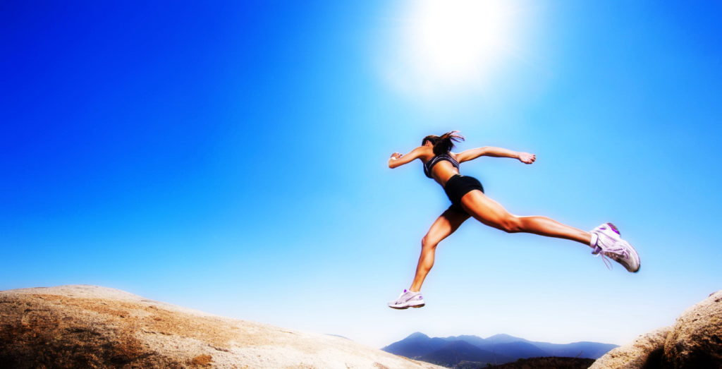
Физиологические основы оздоровительной тренировки.
Первоочередной задачей оздоровительной тренировки является повышение уровня физического состояния до безопасных величин, гарантирующих стабильное здоровье. Важнейшей целью тренировки является профилактика сердечно-сосудистых заболеваний, являющихся основной причиной нетрудоспособности и смертности в современном обществе.

Slide 14
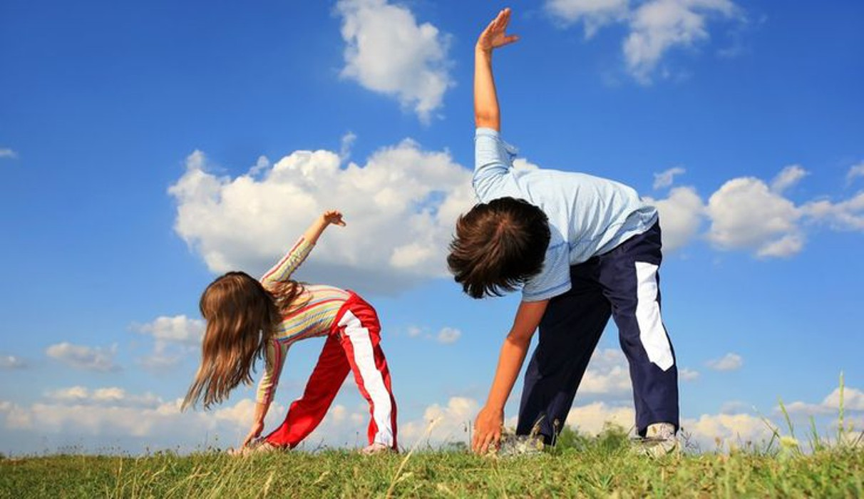
Кроме того, необходимо учитывать возрастные физиологические изменения в организме в процессе взросления. Все это обусловливает специфику занятий оздоровительной ф.к.и требует соответствующего подбора тренировочных нагрузок, методов и средств тренировки.

Slide 15
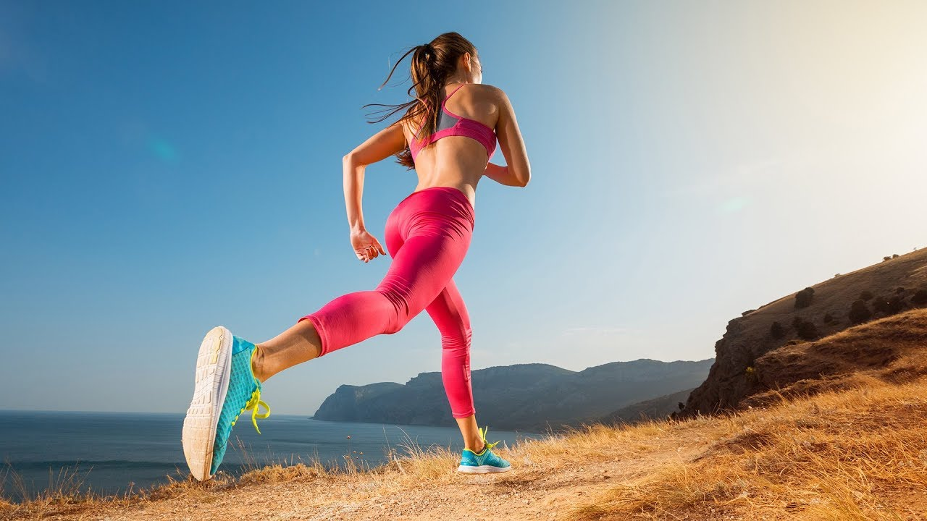
компоненты нагрузки
различают следующие основные компоненты нагрузки, определяющие её эффективность:
Тип нагрузки,
Величину нагрузки,
Продолжительность (объем),
Интенсивность,
Периодичность занятий (количество раз в неделю),
Продолжительность интервалов отдыха между занятиями.

Slide 16
Социально-биологические основы физической культуры.
Медико-биологические и педагогические науки имеют дело с человеком как с существом не только биологическим, но и социальным.

Slide 17

Основные понятия
Социальность – специфическая сущность человека, которая не упраздняет его биологической субстанции, ведь биологическое начало человека – необходимое условие для формирования и проявления социального образа жизни. Между тем творят историю, изменяют живой и неживой мир, созидают и разрушают, устанавливают мировые рекорды не организмы, а люди, человеческие личности.
Таким образом, соииально-биологические основы физической культуры – это принципы взаимодействия социальных и биологических закономерностей в процессе овладения человеком ценностями физической культуры.

Slide 18
Однако от представителей животного мира человек отличается не только строением, но развитым мышлением, интеллектом, речью, особенностями социально-бытовых условий жизни и общественных взаимоотношений.
Труд и влияние социальной среды в процессе развития человечества повлияли на биологические особенности организма современного человека и его окружение

Slide 19
Естественнонаучные основы физической культуры
комплекс медико-биологических наук (анатомия, физиология, биология, биохимия, гигиена и др.).
Анатомия и физиология – важнейшие биологические науки о строении и функциях человеческого организма. Человек подчиняется биологическим закономерностям, присущим всем живым существам.

Slide 20
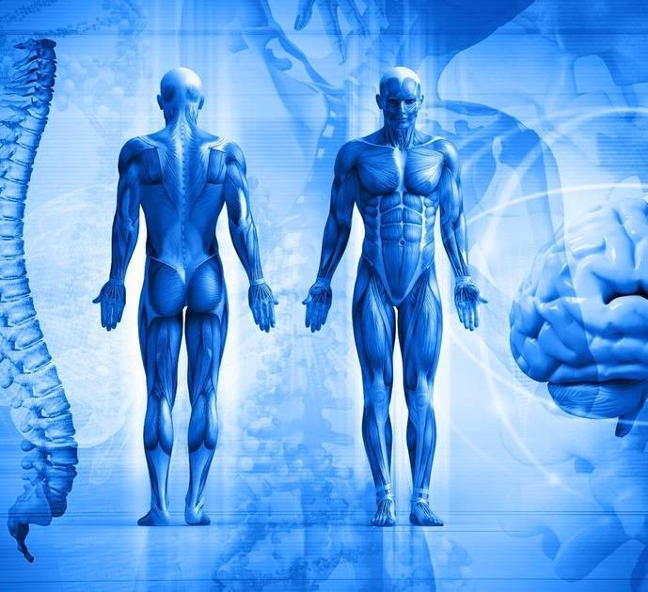
Организм
слаженная единая саморегулирующаяся и саморазвивающаяся биологическая система, функциональная деятельность которой обусловлена взаимодействием психических, двигательных и вегетативных реакций на воздействия окружающей среды, которые могут быть как полезными, так и пагубными для здоровья.
Отличительная особенность человека – сознательное и активное воздействие на внешние природные и социально-бытовые условия, определяющие состояние здоровья людей, их работоспособность.

Slide 21

Организм как единая саморазвивающаяся и саморегулирующаяся биологическая система.
Развитие организма осуществляется во все периоды его жизни – с момента зачатия и до ухода из жизни. Это развитие называется индивидуальным, или развитием в онтогенезе. При этом различают два периода: внутриутробный (от момента зачатия и до рождения) и внеутробный

Slide 22

Генетические особенности
Каждый родившийся человек наследует от родителей врожденные, генетически обусловленные черты и особенности, которые во многом определяют индивидуальное развитие в процессе его дальнейшей жизни.

Slide 23
Возрастные периоды
До 16 детский возраст, характеризуется бурным ростом и развитием всех органов
Юношеский возраст (16 – 21 год) связан с периодом созревания, когда все органы достигают своей морфофункциональной зрелости.
Зрелый возраст (22 – 60 лет) характеризуется незначительными изменениями строения тела, а функциональные возможности этого достаточно продолжительного периода жизни во многом определяются особенностями образа жизни, питания, двигательной активности.
Пожилому возрасту (61 – 74 года) и старческому (75 лет и более) свойственны физиологические процессы перестройки, снижение активных возможностей организма и его систем – иммунной, нервной, кровеносной и др.
Здоровый образ жизни, активная двигательная деятельность в процессе жизни существенно замедляют процесс старения. В основе жизнедеятельности организма лежит процесс автоматического поддержания жизненно важных факторов на необходимом уровне.

Slide 24

Гомеостаз
совокупность реакций, обеспечивающих поддержание или восстановление относительно динамического постоянства внутренней среды и некоторых физиологических функций организма человека (кровообращения, обмена веществ, терморегуляции и др.). Этот процесс обеспечивается сложной системой координированных приспособительных механизмов, направленных на устранение или ограничение факторов, воздействующих на организм как из внешней, так и из внутренней среды.

Slide 25
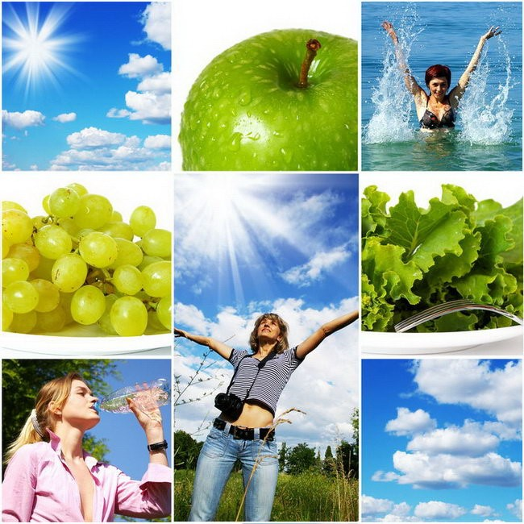
Внешняя среда и ее воздействие на организм и жизнедеятельность человека.
Природные факторы
барометрическое давление,
газовый состав и влажность воздуха,
температура окружающей среды,
солнечная радиация

Slide 26

К примеру, в крупных городах значительно ухудшается естественная среда обитания, нарушаются ритм жизни, психо-эмоциональная ситуация труда, быта, отдыха, меняется климат. В городах интенсивность солнечной радиации на 15 – 20% ниже, чем в прилегающей местности, зато среднегодовая температура выше на 1 – 2 градуса, менее значительны суточные и сезонные колебания, ниже атмосферное давление, загрязненный воздух.

Slide 27

Что дает внешняя среда?
Из внешней среды в организм поступают вещества, необходимые для его жизнедеятельности и развития, а также раздражители (полезные и вредные), которые нарушают постоянство внутренней среды. Организм путем взаимодействия функциональных систем всячески стремится сохранить необходимое постоянство своей внутренней среды.

Slide 28
Средства физической культуры, обеспечивающие устойчивость к умственной и физической работоспособности.
Основное средство физической культуры - физические упражнения.
Существует физиологическая классификация упражнений, в которой вся многообразная мышечная деятельность объединена в отдельные группы упражнений по физиологическим признакам.
Устойчивость организма к неблагоприятным факторам зависит от врожденных и приобретенных свойств. Она весьма подвижна и поддается тренировке, как средствами мышечных нагрузок, так и различными внешними воздействиями

Slide 29
К средствам физической культуры относятся не только физические упражнения, но и оздоровительные силы природы (солнце, воздух и вода), гигиенические факторы (режим труда, сна, питания, санитарно-гигиенические условия).
Использование оздоровительных сил, природы способствует укреплению и активизации защитных сил организма, стимулирует обмен веществ и деятельность физиологических систем и отдельных органов.

Slide 30
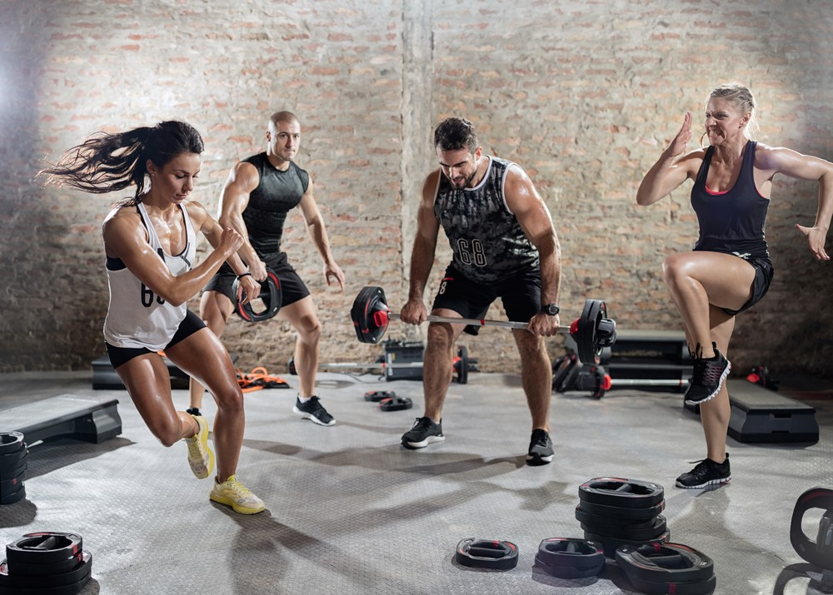
Физические качества
Сила
Выносливость
Скорость
Гибкость
Ловкость

Slide 31
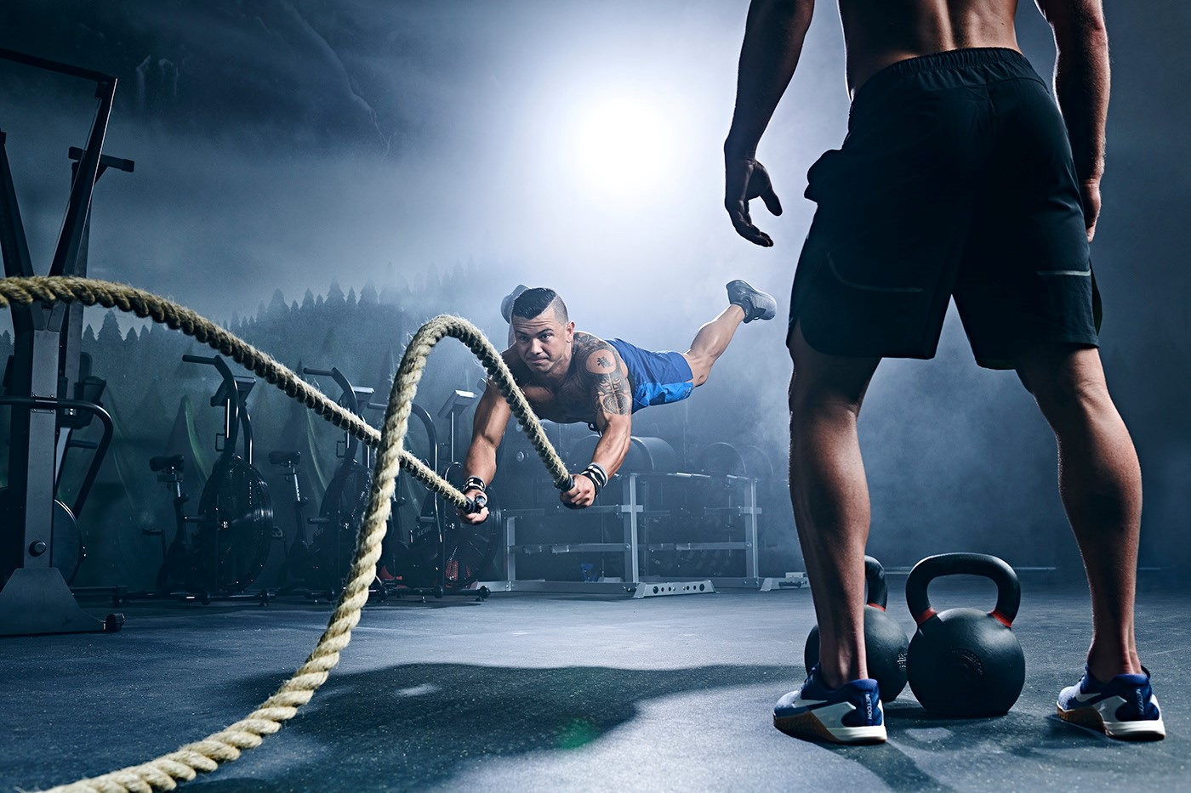
Зоны мощности
Предельная продолжительность работы зависит от её мощности, интенсивности и объема, а характер выполнения работы связан с процессом утомления в организме. Если мощность работы велика, то длительность её мала вследствие быстро наступающего утомления, и наоборот.
При работе циклического характера спортивные физиологи различают зону
1 максимальной мощности (продолжительность работы не превышает 20 – 30 с)
2 субмаксимальной (от 20 –30 сек до3 – 5 мин);
3 большой (от 3 – 5 до 30 – 50 мин) и
4 умеренной (продолжительность 50 мин и более).

Slide 32
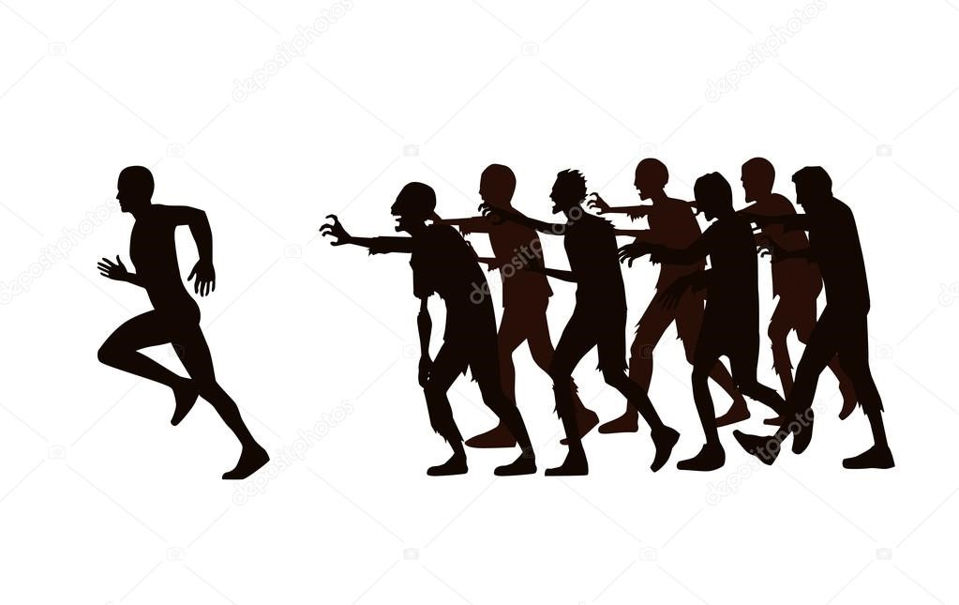
Двигательная функция и повышение уровня адаптации и устойчивости организма человека к различным условиям внешней среды.
В жизни постоянно возникают ситуации, когда человек, будучи подготовлен к существованию в одних условиях, должен готовить себя (адаптироваться) к деятельности в других. При этом проблема адаптации связана с тем, что физиологические и биологические вопросы сопоставляются с социальными проблемами развития человека и общества.

Slide 33
Показатели тренированности в покое
1) изменения в состоянии центральной нервной системы, увеличение подвижности нервных процессов, укорочение скрытого периода двигательных реакций;
2) изменения опорно-двигательного аппарата (увеличенная масса и возросший объем скелетных мышц, гипертрофия мышц, сопровождаемая улучшением их кровоснабжения, положительные биохимические сдвиги, повышенная возбудимость и лабильность нервно-мышечной системы);
3) изменения функции органов дыхания (частота дыхания у тренированных в покое меньше, чем у нетренированных); кровообращения (частота сердечных сокращений в покое также меньше, чем у нетренированных); состава крови и т.п.

Slide 34
Систематическая тренировка формирует физиологические механизмы, расширяющие возможности организма, его готовность к адаптации, что обеспечивает в различные периоды (фазы) развертывания приспособительных физиологических процессов.

Slide 35
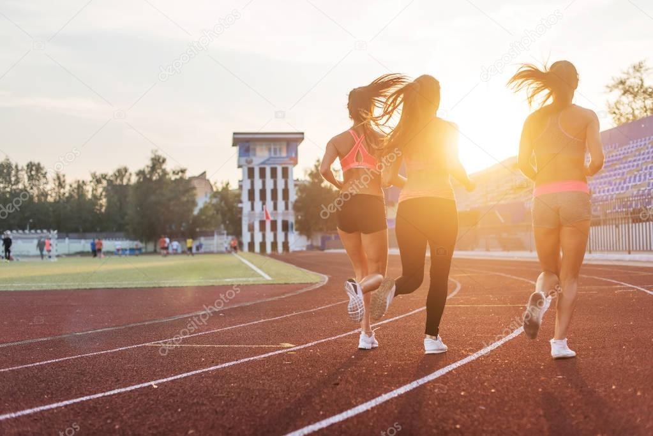
Факторы
укрепляющие общее состояние организма, стимулирующие его неспецифическую резистентность (устойчивость):
1) рациональное питание;
2) разиональный режим;
3) адаптирующие медикаментозные средства;
4) физическая тренировка;
5) закаливание.

Slide 36
1.Двигательное умение – это:
А) уровень владения знаниями о движениях
Б) уровень владения двигательным действием
В) уровень владения тактической подготовкой
Г) уровень владения системой движений

Slide 37
2.Назовите основные физические качества.
А) координация, выносливость, гибкость, сила, быстрота
Б) ловкость, сила, быстрота, выносливость, гибкость
В) общая выносливость, силовая выносливость, быстрота, сила, ловкость
Г) силовая выносливость, гибкость, быстрота, ловкость

Slide 38
3.В спорте выделяют:
А. Инвалидный, массовый, детский, юношеский, высших достижений.
Б. Олимпийский, дворовый, любительский.
В. Любительский, профессиональный, массовый.

Slide 39
4.Лучшие условия для развития быстроты реакции создаются во время:
А. Круговой тренировки.
Б. Бега с препятствиями.
В. Десятиборья.
Г. Спортивных игр с обилием быстрых движений.

Slide 40
5.Что такое выносливость?
А. Способность переносить физическую нагрузку длительное время.
Б. Способность совершать большое количество движений за короткий промежуток времени.
В. Способность с помощью мышц производить активные действия.

Slide 41
6.Выносливость человека не зависит от?
А. функциональных возможностей систем энергообеспечения
Б. силовых качеств человека
В. быстроты двигательной реакции
Г. настойчивости, выдержки, умения терпеть

Slide 42
7.Снятию напряжения и приведению организма в нормальное состояние служит:
А. пассивный отдых во время занятий
Б. заключительная часть занятий
В. чередование работы и отдыха во время занятий
Г. самостоятельно законченное занятие

Slide 43
8.Спорт высших достижений характеризуется:
А. свободным выбором режима тренировки
Б. большим количеством занимающихся
В. высокими спортивными результатами
Г. подготовкой к трудовой и оборонной деятельности

Slide 44
9.В основе профессионально-прикладной физической подготовки лежит:
А. высокий уровень работоспособности
Б. общая физическая подготовка
В. высокий уровень выносливости
Г. способность сдать нормативы по физической подготовке

Slide 45
10.Специальная выносливость — это способность ...
А. долго выполнять работу
Б. способность к длительному перенесению нагрузок, эффективно выполнять работу в определенной трудовой или спортивной деятельности
В. выполнять специальную работу
Г. эффективно выполнять работу, несмотря на возникающее утомление

Slide 46

Конец
Спасибо за внимание!

